Slide 1
目标物体定位

Slide 2
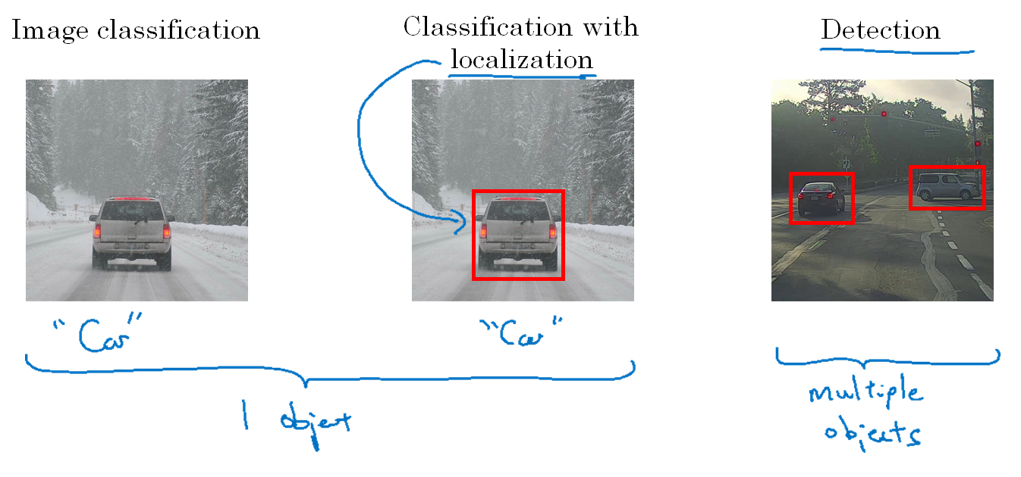
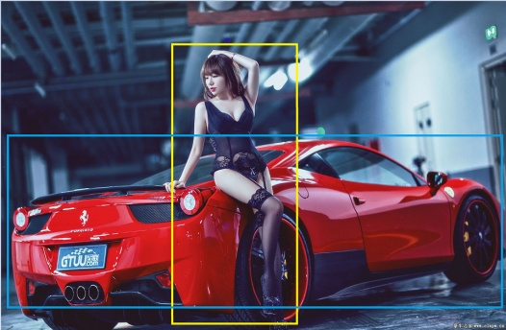
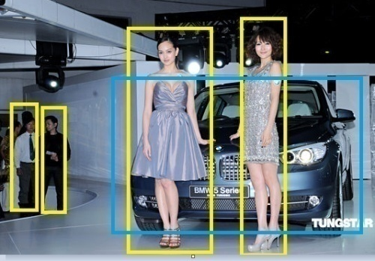
用来解决什么问题？

Slide 3
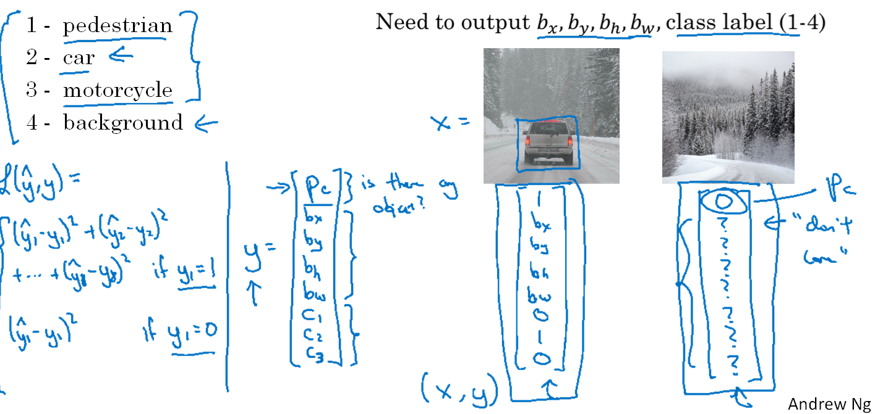
图片（信号段）内，单个物体（病症）的识别和轮廓定位
Notes:
3

Slide 4
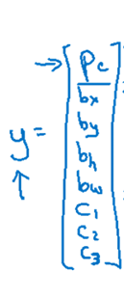
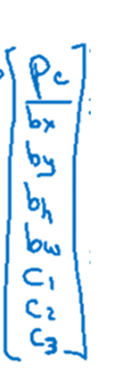
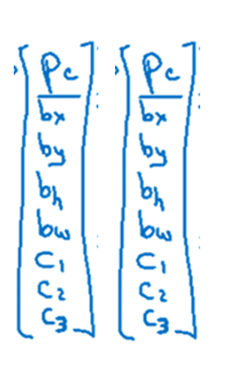
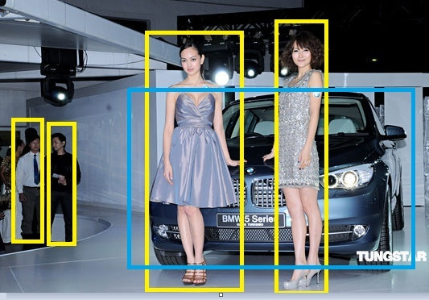
图片（信号段）中多个同类或不同类物体（病症）的情况，为什么必须要引入窗口？
输入体积大，包含物体多，输出定为多少个物体才能覆盖所有情况？
Notes:
4

Slide 5

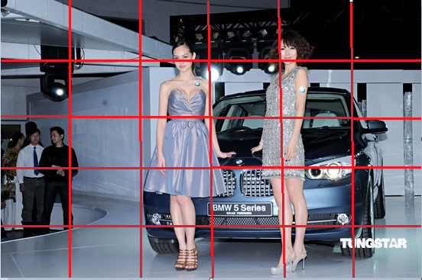




多类多个物体情况，为什么必须要引入窗口？
如果盲目减小输入体积，该体积内物体包含不全，人都识别不出来，算法更不会收敛。
人工打标签时，如何框定物体的轮廓？
Notes:
5

Slide 6
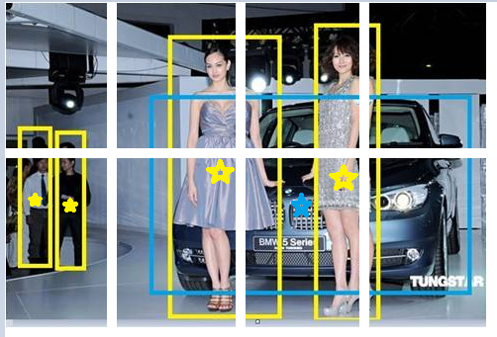
多类多个物体情况，为什么必须要引入窗口？
解决方案：拼图：YOLO算法
Notes:
6

Slide 7
多类多个物体情况，为什么必须要引入窗口？
YOLO算法：
y也小了：一个cell box中，出现特别多的物体的概率大大减小了。
物体也完整了：物体轮廓不局限于单个cell box。
Notes:
7

Slide 8
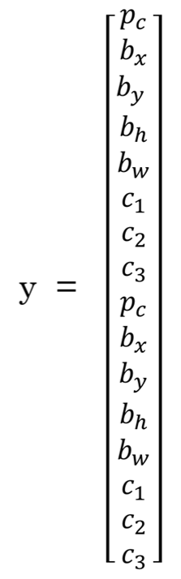
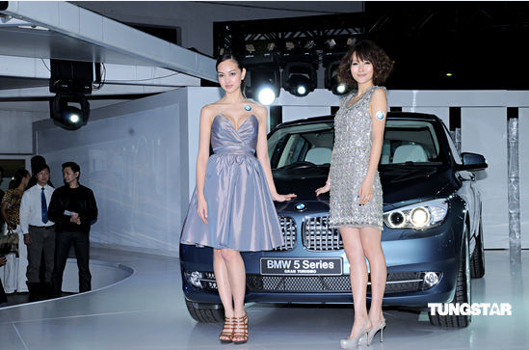
YOLO算法详细
x =
Notes:
8

Slide 9
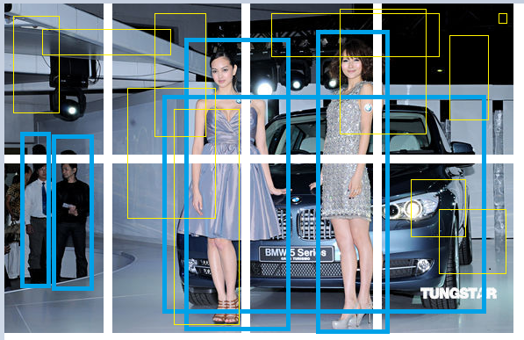
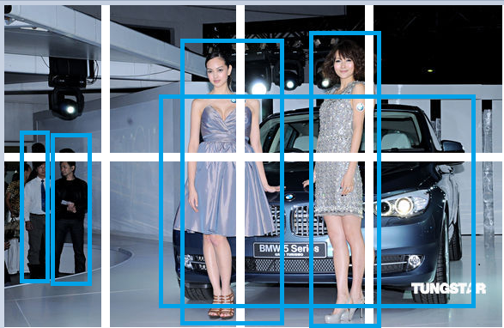
YOLO算法详细
CNN
x =
7 - Non-max Suppression
Notes:
9

Slide 10
Notes:
10

